Slide 1
Notes:
Skyline van New York

Slide 2
Notes:
Tim Noble en Sue Webster
Wat is echt?
Wat is deze stad? Is het meer dan een hoop troep? Vervuiler van de wereld? Schone schijn?

Slide 3
Notes:
Het goede leven. Sigaretje, glaasje wijn, de liefde.

Slide 4
Notes:
Troep, afval.
Is het meer dan alleen maar een projectie, mooi weer spelen?
Wie zijn wij werkelijk?
Wat is echt? Wat is nep?
Dubbele bodems.

Slide 5
Echt of nep
Notes:
Wat is echt, wat is nep?
Het duiveltje of het engeltje, twee stemmen in je hoofd. Innerlijke discussie.
Wie ben je? Wie wil je zijn?
Gelijkwaardig of zit de een dieper dan de ander?
Ben je werkelijk de Zoon van God?

Slide 6
Echt of nep
Gustav Doré
Notes:
Discussie in het hoofd van Jezus. ?
Hoe reëel is de duivel? Verouderd idee?
Bijbel is soberder en psychologischer dan veel stripfiguren en middeleeuwse voorstellingen.
In de stilte komen de demonen van je leven op je af.
De duivel, personificatie van het kwaad in de wereld. De schaduw van alle troep en afval in de wereld.
Maar wel vermomd. Vermomd als persoon, terwijl hij geen persoon is, eerder een on-persoon.
Het demonische heeft persoonlijke trekken maar je zou het een onpersoon kunnen noemen, een zwart gat, een parasiet. Zwart gat dat opslurpt en vernietigt tegenover een eeuwige ster.
Het demonische heeft persoonlijke trekken maar je zou het een onpersoon kunnen noemen, een zwart gat, een parasiet. Zwart gat dat opslurpt en vernietigt tegenover een eeuwige ster.
Het demonische heeft persoonlijke trekken maar je zou het een onpersoon kunnen noemen, een zwart gat, een parasiet. Zwart gat dat opslurpt en vernietigt tegenover een eeuwige ster. Een parasiet, een zwart gat waar alle positieve energie in opgeslorpt wordt.

Slide 7
Echt of nep
Notes:
De Mol. Wie is de mol, de grote saboteur die doet of hij je vriend is?
Wie is de vijand, de grote vijand?
Christus is aangewezen als nieuwe leider, bevrijder, in de lijn van Mozes, David.
Maar hij richt zich niet tegen een specifieke persoon als de grote vijand, maar tegen de kwade macht achter alle vijanden.
Vol van de Geest van zijn doop: jij Gods Zoon! Maar nu de confrontatie met de tegenstem.
Een bovenmenselijke, geestelijke anti-kracht.

Slide 8
Echt of nep
Jezus’ toelatingsexamen
Notes:
Paradijs, Adam. Woestijn.
40 dagen, de omzwerving in de woestijn voor het beloofde land.
Onze strijd maar dan wel ook namens ons, in onze plaats.
Slaagt Hij? En krijgen wij toegang tot het paradijs, het beloofde land?

Slide 9
Echt of nep
Jezus’ toelatingsexamen
Waar gaat ‘t echt om?
Notes:
De grote vragen van het leven.
Wat is de diepste realiteit? Wat is echt en wat is nep?
Is leven met God reëel in deze woestijn van het leven vanuit zijn bevestigende stem?
-

Slide 10
Echt of nep
Jezus’ toelatingsexamen
Waar gaat ‘t echt om?
Brood of luisteren naar God
Notes:
Religie niet als toevoeging aan een prettig leven, maar als kern als t moeilijk is.
Honger, weken lang.
Bij werkloosheid, voedselbank, ziekte.
Waar leef je van? Voor Christus: de stem van God: ik hou van je.

Slide 11
Echt of nep
Jezus’ toelatingsexamen
Waar gaat ‘t echt om?
Brood of luisteren naar God
Macht of overgave
Notes:
‘t Gaat om een nieuwe wereld, verandering, politiek. Herstel van economie, opbloei van de cultuur. Kijk, ik heb het in mijn macht.
Ja, inderdaad, daar gaat ‘t om maar hoe kom je er?
Hoe krijg je dat voor elkaar? Door de stijl van de duivel: graaien, je toe-eigenen of door overgave aan God,
De weg van het kruis, van de liefde, van jezelf weggeven?

Slide 12
Echt of nep
Jezus’ toelatingsexamen
Waar gaat ‘t echt om?
Brood of luisteren naar God
Macht of overgave
Wantrouwen of vertrouwen
Notes:
Ik zou het eerst maar even checken of God er wel echt bij is.
Vertrouw je God, bij voorbaat ook als alles er op wijst dat Hij er niet is.
Moet je eerst een bewijs voor je je durft over te geven?
Christus gaat voor: vertrouwen tegen ervaringen in. Overgave, zonder zichzelf te handhaven.
Geslaagd voor zijn toelatingsexamen en wij in Hem, met Hem.

Slide 13
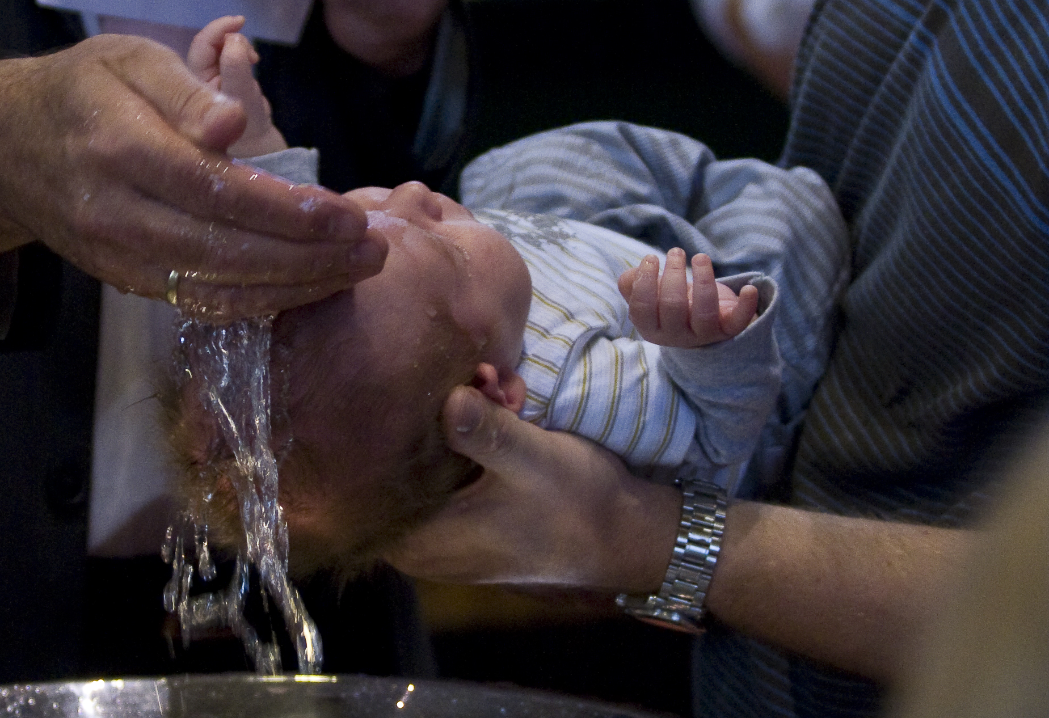
Echt geen nep
Jij bent mijn lieve zoon
Jij bent mijn lieve dochter
Notes:
Hij valt terug op de stem bij zijn doop: jij bent mijn zoon.
Jij bent mijn dochter. Mijn geliefde zoon, mijn geliefde dochter, in jou vind ik vreugde.
Jullie voor je kinderen, om ze weerbaar te maken voor het echte leven.
Wij samen vanuit de stem van God over ons leven.
Je komt vanzelf in de woestijn, voor de grote keuzes.
God houdt van je. Dat is echt geen nep.

